Slide 1
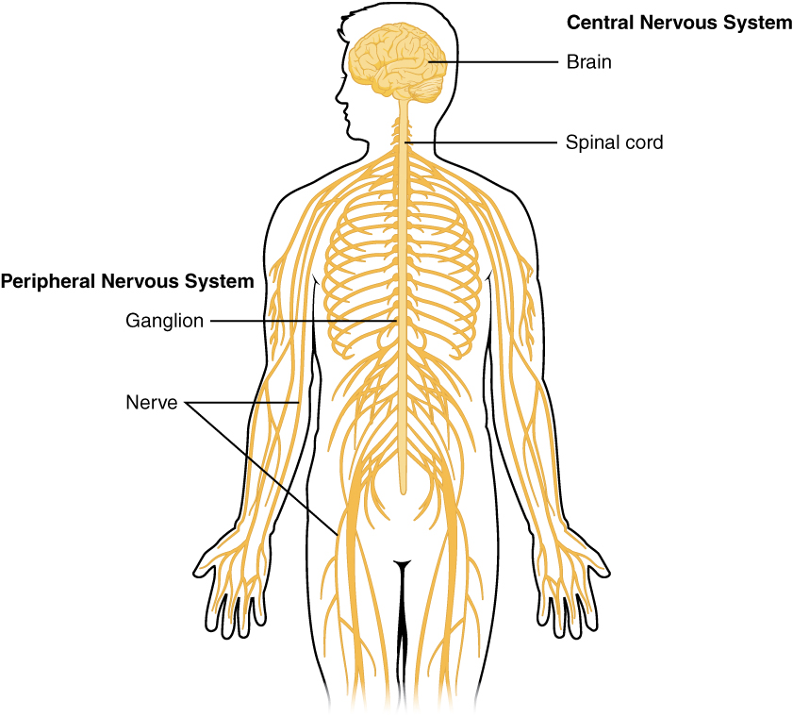
TΟ ΝΕΥΡΙΚΟ ΣΥΣΤΗΜΑ
OpenStax [CC BY 4.0 (https://creativecommons.org/licenses/by/4.0)]

Slide 2
Το νευρικό σύστημα είναι εξαιρετικά πολύπλοκο και εκτεταμένο δίκτυο νευρικών κυττάρων συνδεδεμένων μεταξύ τους αλλά και με άλλα κύτταρα (μυϊκά, κύτταρα αισθητηρίων ή εσωτερικών οργάνων ή αδένων). Διαθέτει ικανότητα ανίχνευσης και αντίληψης μεταβολών και ερεθισμάτων από το εξωτερικό αλλά και το εσωτερικό περιβάλλον, όπως επίσης και την ικανότητα οργάνωσης και ρύθμισης της κατά περίπτωση κατάλληλης ανταπόκρισης του οργανισμού σε αυτές τις πληροφορίες, η οποία πραγματοποιείται κατόπιν εντολής του νευρικού συστήματος προς τα εκτελεστικά όργανα του σώματος (μύες, αδένες, σπλάχνα). Επιπλέον, επιτελεί όλες τις ανώτερες πνευματικές λειτουργίες (σκέψη, μνήμη, κρίση, υπολογισμοί, συναισθήματα).
Η δομή του Ν.Σ. θα μπορούσε να συγκριθεί με εκείνη ενός τηλεπικοινωνιακού δικτύου.

Slide 3
Λειτουργίες νευρικού συστήματος
Αισθητικές
Κινητικές
Ανώτερες πνευματικές λειτουργίες (σκέψη, μάθηση, μνήμη, κρίση, υπολογισμός, σχεδιασμός, αφηρημένη σκέψη, συναίσθημα)
Ρύθμιση εκκρίσεων από: ενδοκρινείς και εξωκρινείς αδένες (ορμονών και υγρών αντίστοιχα)
Ρύθμιση λειτουργίας σπλάχνων (εσωτερικών οργάνων)
Συντονισμός άλλων συστημάτων

Slide 4
Κύτταρα νευρικού συστήματος
Νευρώνες ή νευρικά κύτταρα (λειτουργικός ρόλος)
Συνδέονται μεταξύ τους (αλλά και με άλλα κύτταρα π.χ. μυϊκά) μέσω των συνάψεων, σχηματίζοντας ένα πολύπλοκο δίκτυο που επιτρέπει την μετάδοση των πληροφοριών. Κάθε νευρώνας δημιουργεί τουλάχιστον 1.000 (!!) συνδέσεις με άλλους νευρώνες και οι πληροφορίες μεταδίδονται με τη μορφή ηλεκτρικών σημάτων (δυναμικών ενέργειας) και με μεγάλο εύρος ταχυτήτων (1 – 100 m/sec).
Αποτελούνται από:
Το κυτταρικό σώμα
Τους δενδρίτες (υποδοχή σημάτων από άλλα κύτταρα)
Τον νευράξονα ή νευρίτη ή νευρική ίνα (μεταβίβαση σημάτων προς άλλα κύτταρα (με μήκος από 0,1mm – 3m!!)

Slide 5
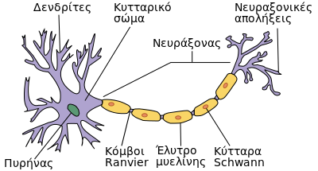
Νευρικό κύτταρο (νευρώνας)
By User:Dhp1080, translated and modified by Badseed. - Originally Neuron.jpg taken from the US Federal (public domain) (Nerve Tissue, retrieved March 2007), redrawn by User:Dhp1080 in Illustrator. Source: "Anatomy and Physiology" by the US National Cancer Institute's Surveillance, Epidemiology and End Results (SEER) Program., CC BY-SA 3.0, https://commons.wikimedia.org/w/index.php?curid=24139135

Slide 6
Διαίρεση Νευρώνων
Α) Ανάλογα με την κατεύθυνση της πληροφορίας
Κεντρομόλοι ή προσαγωγοί (προς το ΚΝΣ)
Φυγόκεντροι ή απαγωγοί (προς την περιφέρεια)
Β) Ανάλογα με τη λειτουργία
Αισθητικοί (ταυτίζονται συνήθως με τους κεντρομόλους)
Κινητικοί (ταυτίζονται συνήθως με τους φυγόκεντρους)
Γ) Ανάλογα με την εντόπισή τους αλλά και την συμμετοχή τους στην μεταφορά ή την επεξεργασία της πληροφορίας
Προβλητικοί (μεταφέρουν την πληροφορία από το ένα τμήμα του ΝΣ στο άλλο ανεξαρτήτως κατεύθυνσης)
Διάμεσοι (παραμένουν σε ένα συγκεκριμένο τμήμα του ΚΝΣ, συμμετέχοντας κατά κύριο λόγο στην επεξεργασία της πληροφορίας που γίνεται στο εν λόγω τμήμα)

Slide 7
Νευρογλοιακά κύτταρα
Υποστηρικτικός ρόλος: στήριξη και σταθερότητα, απομάκρυνση νεκρών κυττάρων, προστατευτικός με τη δημιουργία του αιματοεγκεφαλικού φραγμού, σχηματισμός μυελίνης, διευκόλυνση μεταβολισμού.
Δεν συμμετέχουν άμεσα στην μετάδοση πληροφοριών, αν και τη διευκολύνουν βοηθώντας στη διακίνηση των ειδικών νευροδιαβιβαστών.

Slide 8
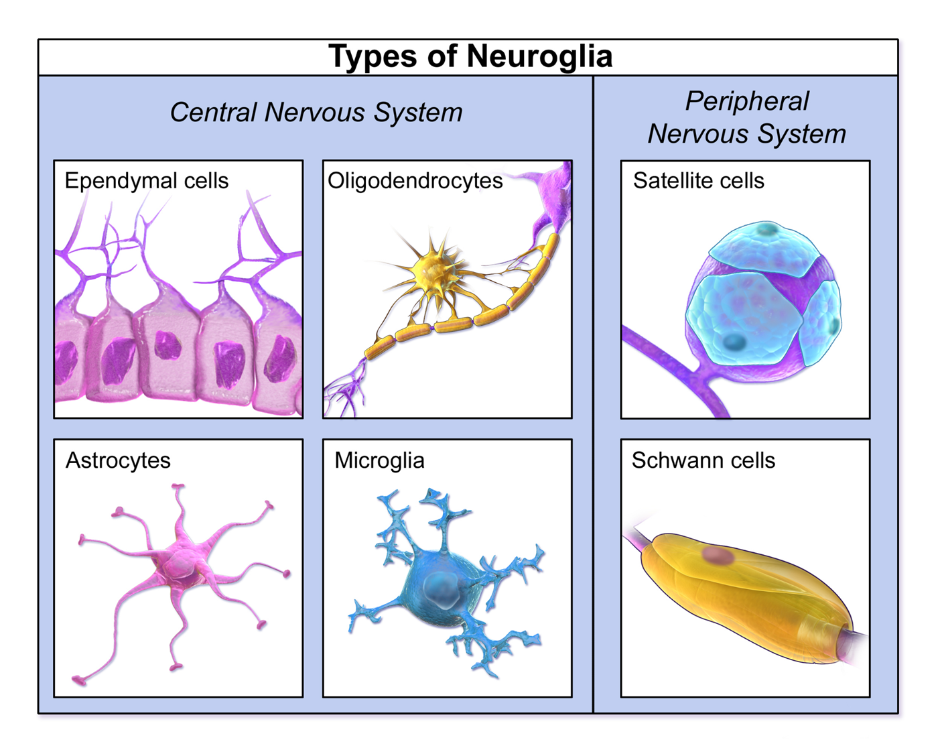
BruceBlaus. When using this image in external sources it can be cited as:Blausen.com staff (2014). &quot;Medical gallery of Blausen Medical 2014&quot;. WikiJournal of Medicine 1 (2). DOI:10.15347/wjm/2014.010. ISSN 2002-4436. [CC BY 3.0 (https://creativecommons.org/licenses/by/3.0)]

Slide 9
Νευρική σύναψη
Είναι η εξειδικευμένη περιοχή σύνδεσης (επαφής) μεταξύ των νευρώνων (ή μεταξύ νευρώνων και κυττάρων άλλων ιστών π.χ. νευρομυϊκές συνάψεις. Σχηματίζεται συνηθέστερα μεταξύ του νευρίτη (νευράξονα) ενός νευρώνα (προσυναπτικό κύτταρο) και του δενδρίτη ενός άλλου (μετασυναπτικό κύτταρο).
Αποτελείται από:
Την προσυναπτική μεμβράνη (στις νευρικές απολήξεις του νευράξονα, δηλ. τα τελικά κομβία).
Την μετασυναπτική μεμβράνη (στον δενδρίτη του μετασυναπτικού κυττάρου).
Την συναπτική σχισμή ή συναπτικό κενό (ανάμεσα στις δύο μεμβράνες).
Η διαβίβαση των πληροφοριών στις συνάψεις γίνεται συνήθως χημικά, με την απελευθέρωση νευροδιαβιβαστών από τα τελικά κομβία του προσυναπτικού κυττάρου στην συναπτική σχισμή, με επακόλουθη ενεργοποίηση των υποδοχέων της μετασυναπτικής μεμβράνης που προκαλεί μεταβολή (διεγερτική ή ανασταλτική) του μετασυναπτικού κυττάρου.

Slide 10
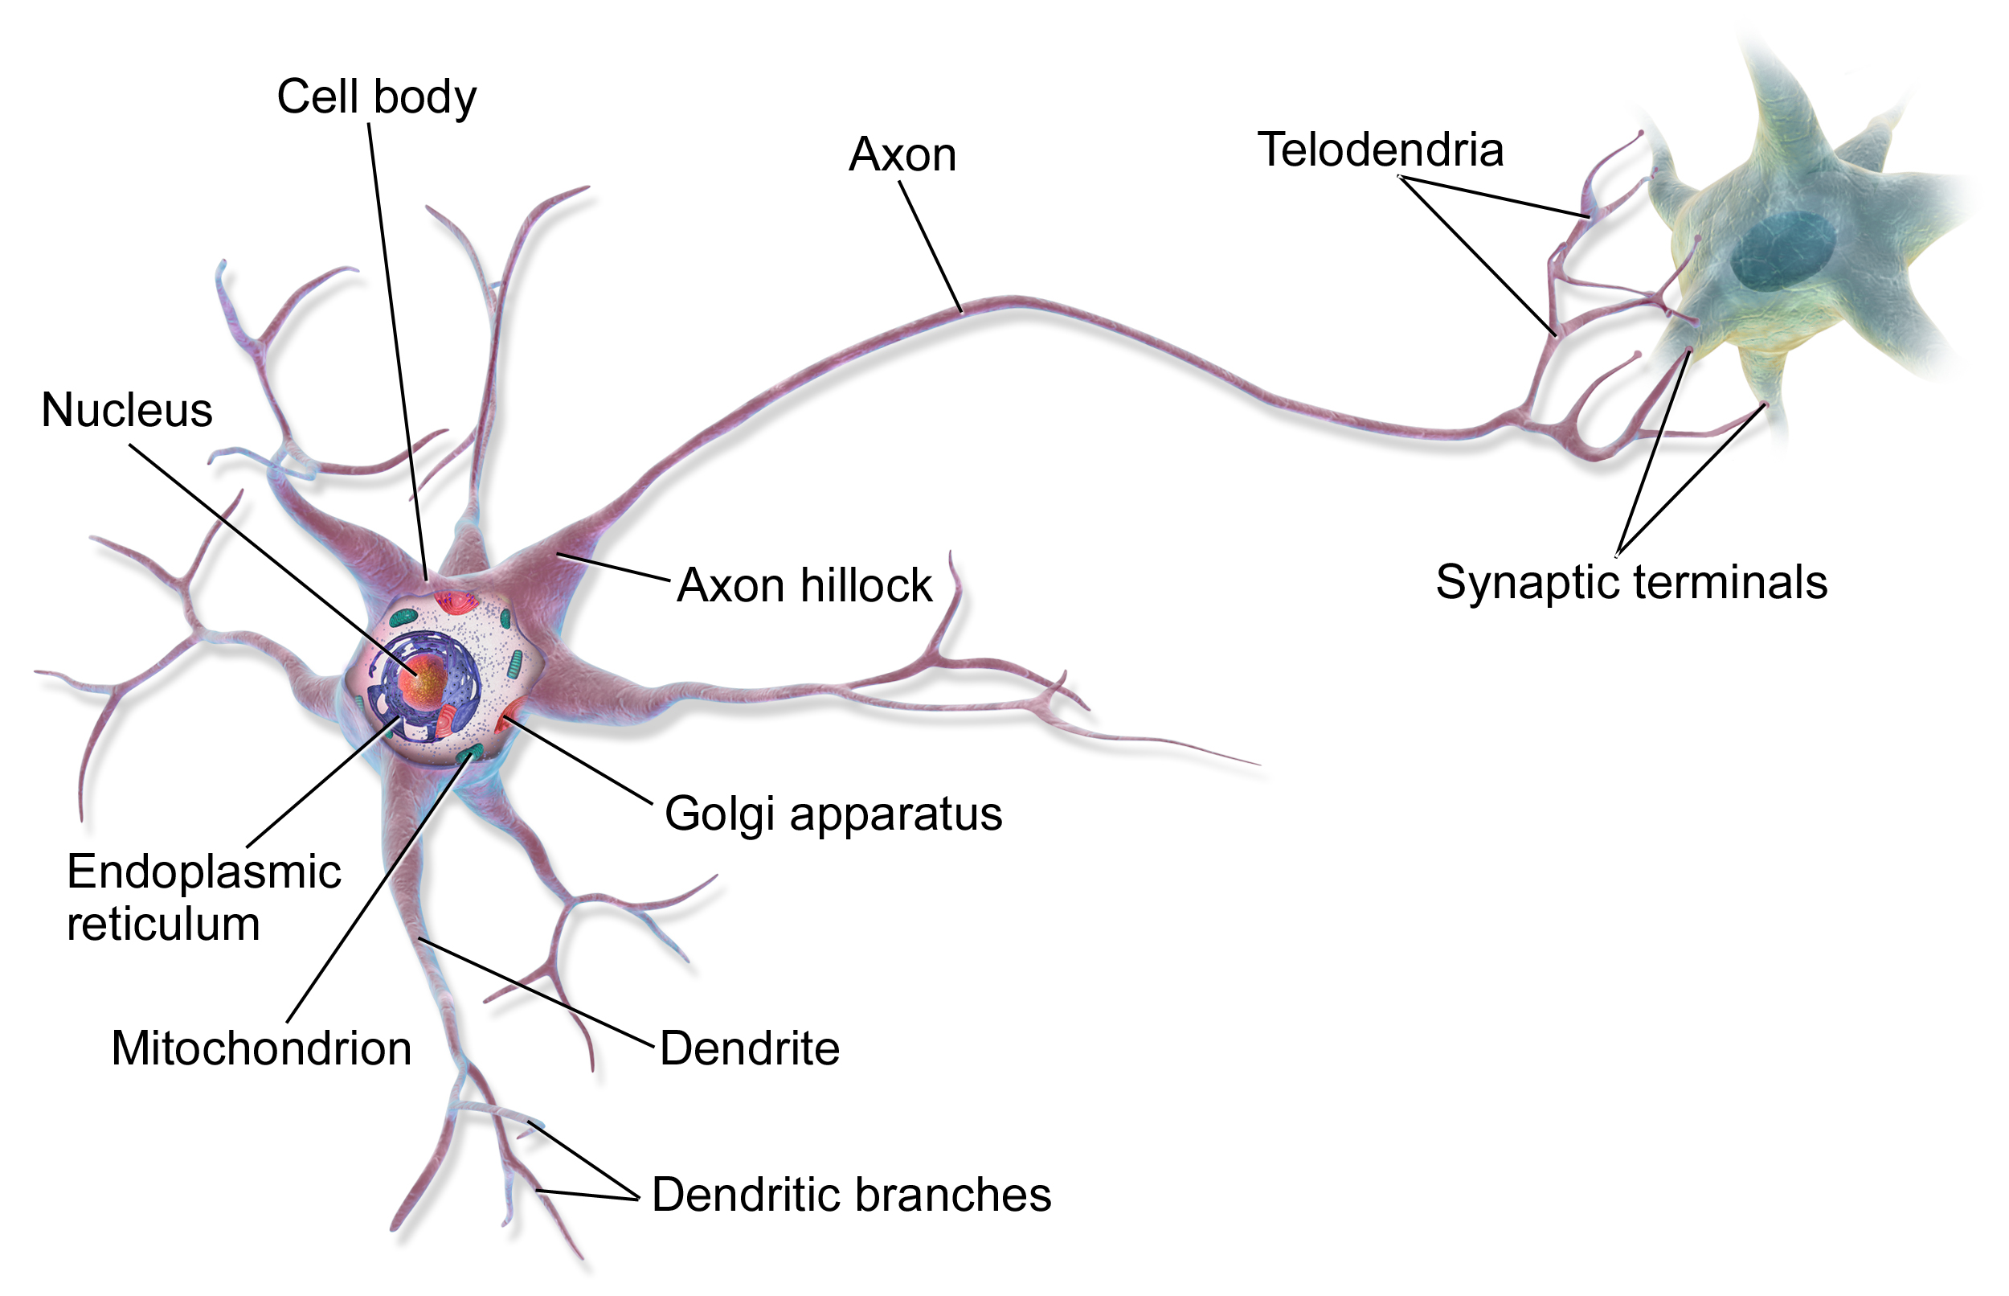
BruceBlaus [CC BY 3.0 (https://creativecommons.org/licenses/by/3.0)]

Slide 11
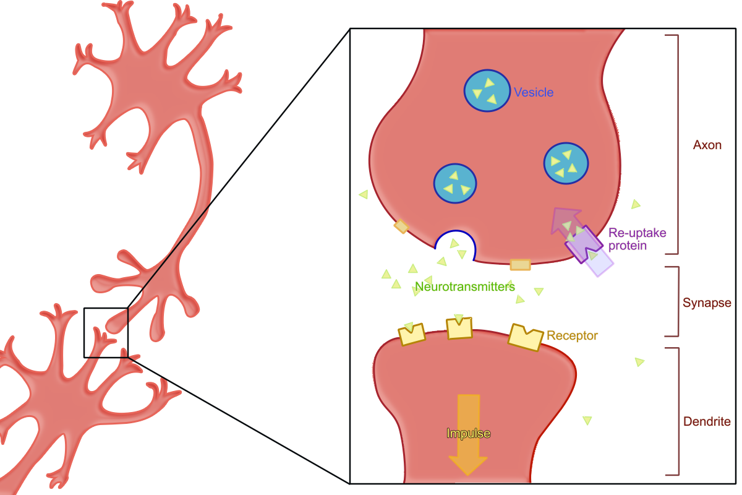
Sabar [Public domain]

Slide 12
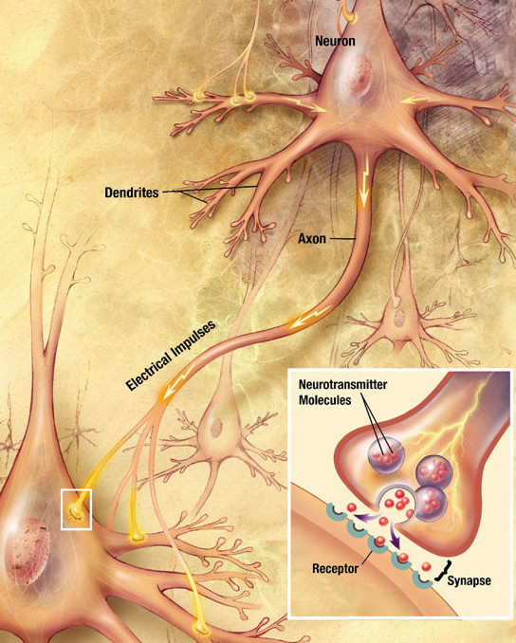
Nrets [CC BY-SA 3.0 (http://creativecommons.org/licenses/by-sa/3.0/)]

Slide 13
Διαίρεση νευρικού συστήματος (ΝΣ)
Κεντρικό (ΚΝΣ)
- Εγκέφαλος
- Νωτιαίος μυελός
Περιφερικό (ΠΝΣ)
Κρανιακά ή εγκεφαλικά νεύρα
(12 ζεύγη)
- Νωτιαία νεύρα (31-32 ζεύγη)
- Γάγγλια
Αυτόνομο (Φυτικό)
(περιλαμβάνει τα τμήματα του κεντρικού και του περιφερικού Ν.Σ που εμπλέκονται στη ρύθμιση της λειτουργίας των σπλάχνων)
- Συμπαθητικό
- Παρασυμπαθητικό

Slide 14
Η διαίρεση σε ΚΝΣ και ΠΝΣ είναι αυστηρά ανατομική με τα δύο μέρη να διαχωρίζονται σαφώς ανατομικά (αν και όχι λειτουργικά, αφού συνεργάζονται στην επιτέλεση διαφόρων λειτουργιών). Αντίθετα η διαίρεση σε Αυτόνομο (Φυτικό ή Σπλαχνικό) και σε «μη αυτόνομο» ΝΣ που αναφέρεται με διάφορες ονομασίες (Εγκεφαλονωτιαίο ή Σωματικό ΝΣ) είναι κυρίως λειτουργική (το αυτόνομο ελέγχει τις λειτουργίας που δεν υπάγονται στη βούλησή μας, π.χ. καρδιακή λειτουργία, λειτουργίες γαστρεντερικού κ.λπ.
Τα δύο μέρη του αυτόνομου ΝΣ, δηλαδή το συμπαθητικό και το παρασυμπαθητικό, διαφέρουν τόσο ανατομικά (περιλαμβάνουν διαφορετικά τμήματα του ΚΝΣ και του ΠΝΣ) όσο και λειτουργικά (η ενεργοποίησή τους προκαλεί αντίθετα αποτελέσματα στη λειτουργία των οργάνων που ελέγχουν (π.χ. το συμπαθητικό προκαλεί ταχυκαρδία ενώ το παρασυμπαθητικό βραδυκαρδία).

Slide 15
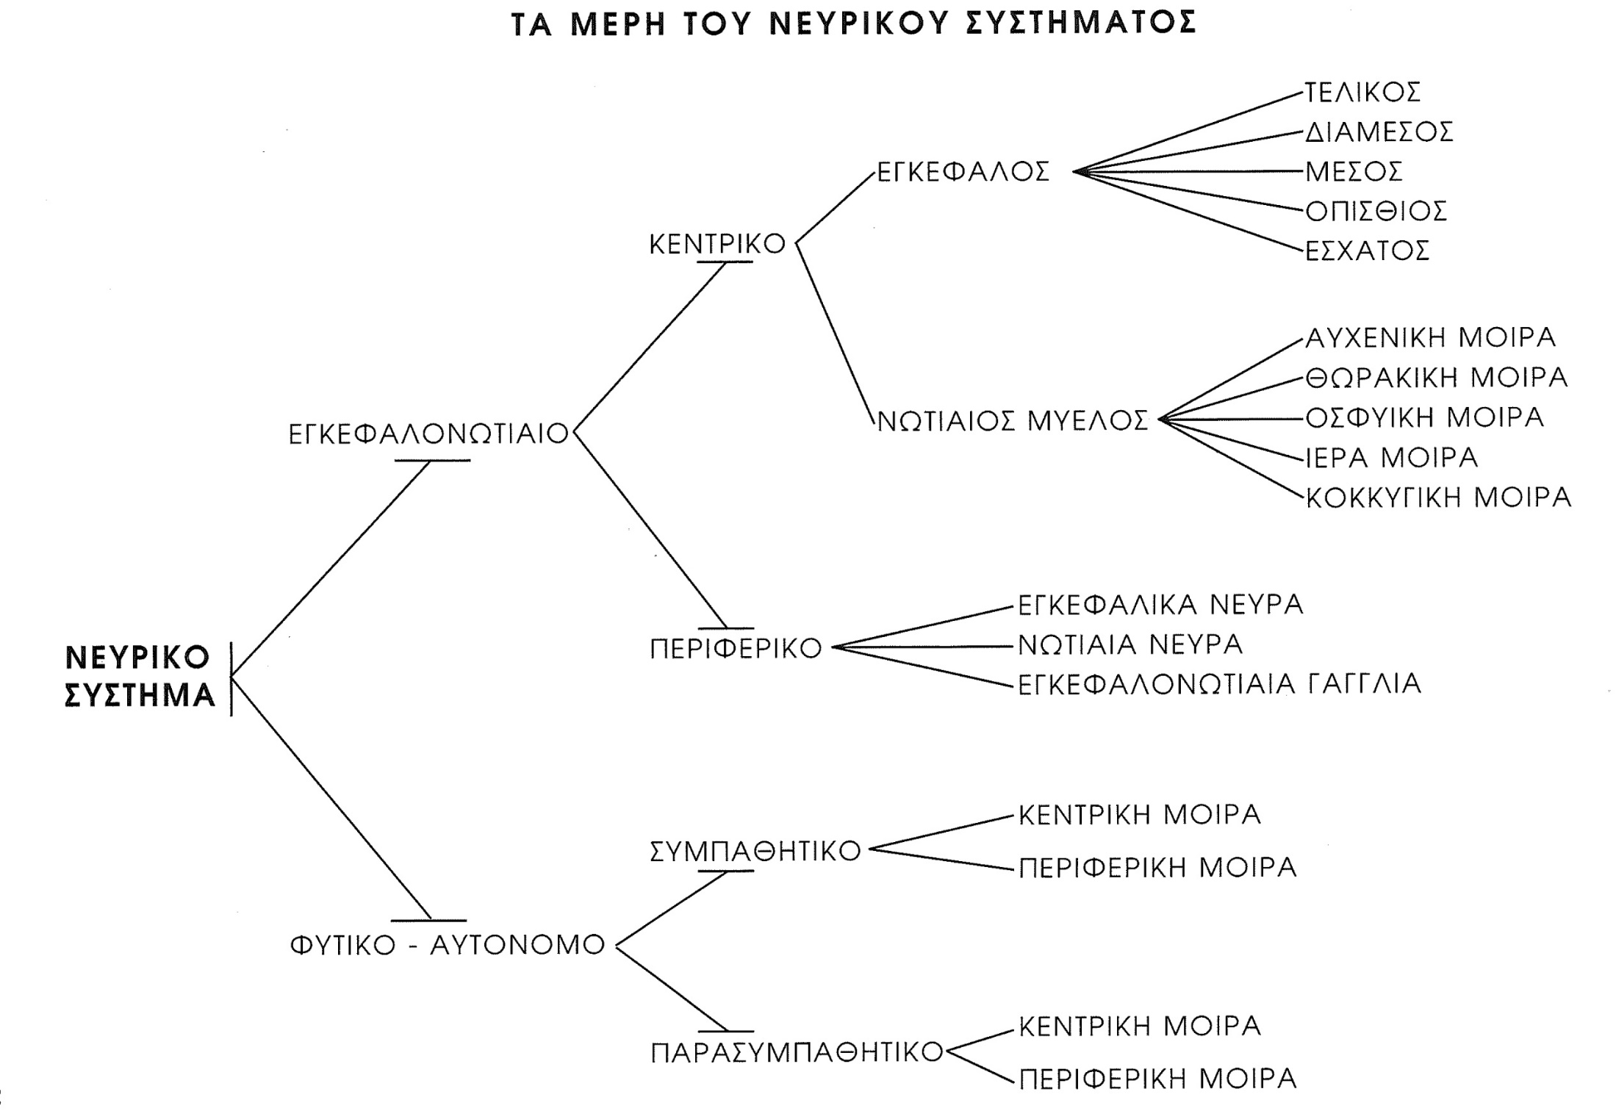
Το διάγραμμα που ακολουθεί αποτελεί μια συνδυασμένη εκδοχή ανατομικής και λειτουργικής διαίρεσης του ΝΣ (Πηγή:Ν. Κακλαμάνης, Α. Καμμάς, Ἡ Ανατομική του Ανθρώπου», εκδόσεις Μ. Edition, Αθήνα 1998).
*
*
* Βρίσκονται σε διαφορετικά τμήμα τα του ΚΝΣ (η κεντρική μοίρα) ή του ΠΝΣ) η περιφερική μοίρα)
*
*

Slide 16
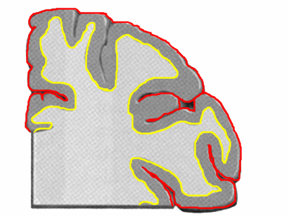
Δομή του Κεντρικού Νευρικού Συστήματος (ΚΝΣ)
Εγκέφαλος
Φαιά ουσία (κυτταρικά σώματα)
Κυρίως επιφανειακή (εγκεφαλικός φλοιός)
Λευκή ουσία (νευρικές ίνες)
Εσωτερική
Τομή τμήματος εγκεφαλικού ημισφαιρίου
By Grook Da Oger [Public domain], via Wikimedia Commons

Slide 17
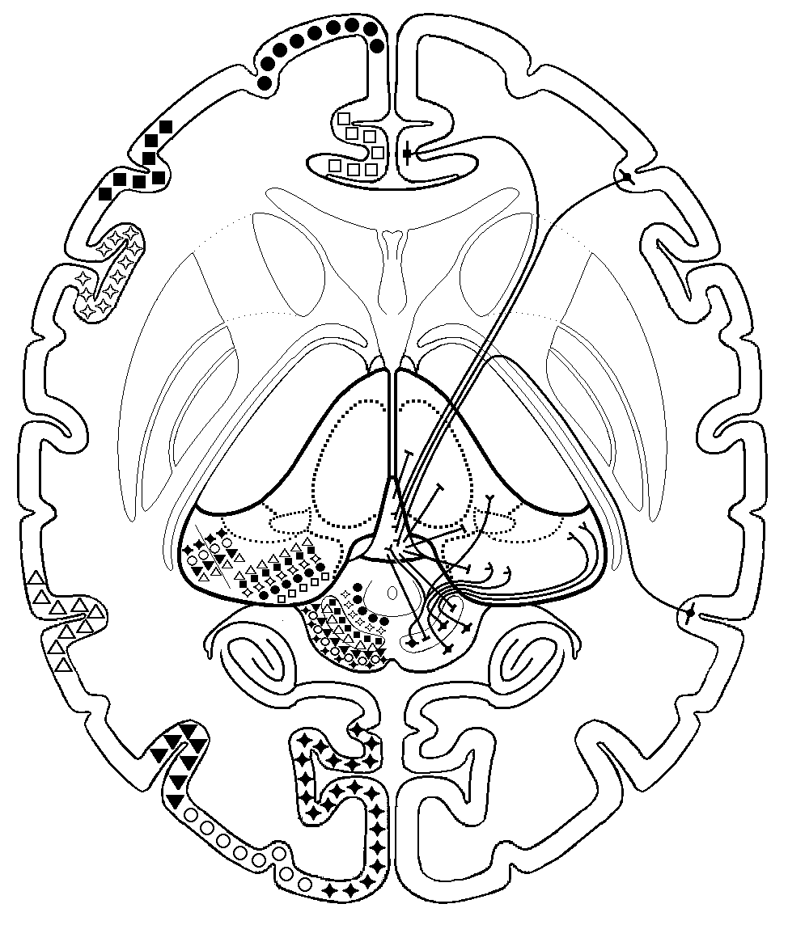
Στην πραγματικότητα η διάταξη φαιάς / λευκής ουσίας στον εγκέφαλο είναι πιο πολύπλοκη, καθώς βαθιά μέσα στη μάζα της λευκής ουσίας υπάρχουν μεμονωμένες ομάδες νευρικών κυττάρων με παρόμοια λειτουργία (πυρήνες) όπως τα βασικά γάγγλια, ο ιππόκαμπος και η αμυγδαλή. Επιπλέον, οι νευρικές ίνες (νευράξονες) της λευκής ουσίας διακρίνονται σε:
α) Συνδετικές (συνδέουν περιοχές του φλοιού στο ίδιο ημισφαίριο)
β) Συνδεσμικές (συνδέουν περιοχές του φλοιού μεταξύ των δύο ημισφαιρίων)
γ) Προβλητικές (συνδέουν τον φλοιό με περιοχές εκτός του φλοιού στον εγκέφαλο ή και στο νωτιαίο μυελό)
By Bjorn Merker - Own work, CC BY 3.0, https://commons.wikimedia.org/w/index.php?curid=17377653

Slide 18
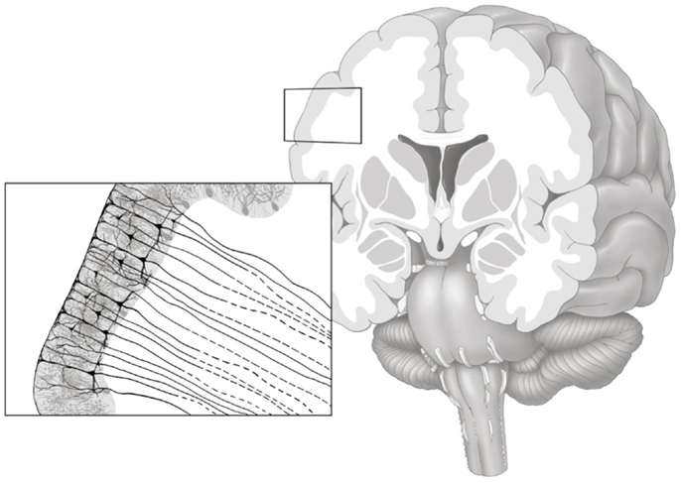
Τομή τμήματος εγκεφαλικού ημισφαιρίου: φαιά και λευκή ουσία
Ms. Emma Vought [CC BY 4.0 (https://creativecommons.org/licenses/by/4.0)]

Slide 19
Εγκέφαλος
Μπορεί να θεωρηθεί ως το ανάλογο του κεντρικού υπολογιστή ή του συντονιστικού κέντρου ενός τηλεπικοινωνιακού δικτύου.
Αποτελεί το σημαντικότερο, πολυπλοκότερο και πλέον εξελιγμένο όργανο του ΝΣ.
Περιέχει τα νευρικά κέντρα που ρυθμίζουν τις περισσότερες και σημαντικότερες λειτουργίες αισθητικές, κινητικές, ανώτερες πνευματικές, ορμονικές αλλά και σπλαχνικές όπως η αναπνοή και η καρδιακή λειτουργία*.
Αντιστοιχεί στο 2-3% του βάρους του σώματος με μέσες τιμές για ενήλικα άτομα:
Άνδρες: 1350 gr
Γυναίκες: 1250 gr
Περιέχει περίπου 100 δισεκατομμύρια νευρώνες (και πολύ περισσότερο νευρογλοιακά κύτταρα). Ο αριθμός των συνάψεων στον εγκέφαλο φθάνει τα 100 τρισεκατομμύρια.
Περικλείεται από τα οστά του κρανίου και καλύπτεται από προστατευτικά περιβλήματα (μήνιγγες) που παρεμβάλλονται μεταξύ εγκεφάλου και κρανίου.
* (Εξαίρεση αποτελούν μερικές σπλαχνικές λειτουργίες, π.χ. η εντερική λειτουργία, οι οποίες ρυθμίζονται από νευρικά κέντρα του αυτόνομου ΝΣ που βρίσκονται (κυρίως) στον νωτιαίο μυελό (για περισσότερες πληροφορίες βλ. σχετική διάλεξη για το ΑΝΣ).

Slide 20
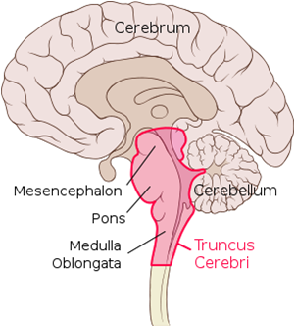
Τμήματα του Κεντρικού Νευρικού Συστήματος
Εγκέφαλος
Περιγραφική (απλοποιημένη) διαίρεση
Ημισφαίρια (2)*
Εγκεφαλικό στέλεχος*
Παρεγκεφαλίδα
* Μεταξύ ημισφαιρίων και στελέχους παρεμβάλλεται ο διάμεσος εγκέφαλος
Υπάρχει επίσης η αναλυτικότερη εμβρυολογική διαίρεση του εγκεφάλου:
Τελικός εγκέφαλος (εγκεφαλικά ημισφαίρια)
Διάμεσος εγκέφαλος (θάλαμος, υποθάλαμος)
Μέσος εγκέφαλος
Οπίσθιος εγκέφαλος (γέφυρα, παρεγκεφαλίδα)
Έσχατος εγκέφαλος (προμήκης)
“Brain sagittal section stem highlighted” από wikivet.net διαθέσιμο με άδεια CC BY-NC-ND 3.0

Slide 21
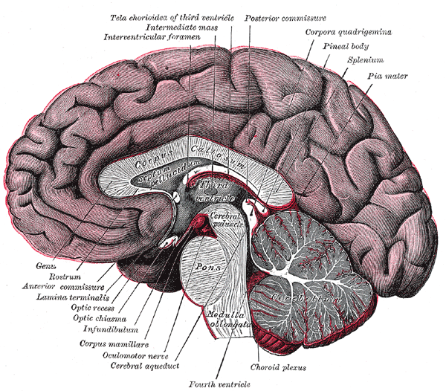
Εγκέφαλος (πλαγία εσωτερική τομή)
“Gray720” από Pngbot
διαθέσιμο ως κοινό κτήμα

Slide 22
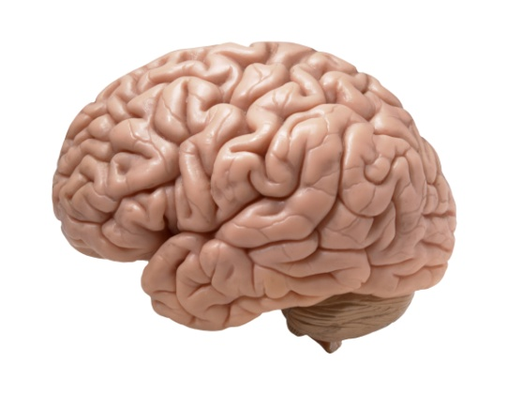
Εγκεφαλικά ημισφαίρια (δεξιό – αριστερό)
Συνιστούν τον τελικό εγκέφαλο (σύμφωνα με την εμβρυολογική διαίρεση). Αποτελούν το μεγαλύτερο τμήμα του εγκεφάλου.
Διαχωρίζονται ατελώς από την επιμήκη σχισμή.
Συνδέονται μεταξύ τους με συνδέσμους (κυρίως το μεσολόβιο).
Εμφανίζουν (στην επιφάνειά τους) αύλακες που την χωρίζουν σε πολλές έλικες. Η πτυχωτή μορφολογία αυξάνει την λειτουργική επιφάνεια του εγκεφάλου.
Περιλαμβάνουν νευρικά κέντρα που ελέγχουν αισθητικές, κινητικές, νοητικές και συναισθηματικές λειτουργίες.
Έλικες= προεξοχές που καλύπτουν την επιφάνεια του εγκεφάλου
Σχισμή= βαθιές αύλακες που διαχωρίζουν μεγάλες περιοχές του εγκεφάλου (π.χ βρεγματικό-ινιακό λοβό)
Αύλακα= μικρή εσοχή/ αυλάκωση που διαχωρίζει τις έλικες μεταξύ τους
Πηγή: Τριάρχου, Λ. Νευροβιολογικές βάσεις στην εκπαίδευση

Slide 23
Σημαντικότερες (και βαθύτερες) αύλακες είναι:
i) Κεντρική αύλακα (Rolando)
ii) Πλαγία σχισμή (Silvius)
iii) Βρεγματοϊνιακή σχισμή
Με βάση τις τρεις αυτές αύλακες, τα δύο ημισφαίρια διαιρούνται στα εξής τμήματα (λοβούς):
i) Μετωπιαίος λοβός (μπροστά)
ii) Βρεγματικός λοβός (μεταξύ κεντρικής, πλαγίας και βρεγματοϊνιακής)
iii) Ινιακός (πίσω)
iv) Κροταφικός (πλάγια)
v) Κεντρικός λοβός ή νήσος του Reil (στο βάθος της πλαγίας σχισμής -
καλυπτόμενος από μετωπιαίο, κροταφικό και βρεγματικό λοβό).
Οι ονομασίες των τεσσάρων πρώτων αντιστοιχούν με εκείνες των γειτονικών οστών του κρανίου που τα περιβάλλουν. Ως 6^{ος} λοβός αναφέρεται από κάποιους η περιοχή που βρίσκεται στην έσω επιφάνεια των ημισφαιρίων γύρω από το μεσολόβιο και την γειτονική κάτω επιφάνεια του κροταφικού λοβού (στεφανιαίος ή μεταιχμιακός λοβός).

Slide 24
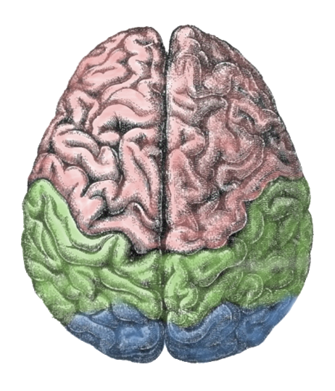
Εγκεφαλικά ημισφαίρια (άνω όψη)
“Cerebral lobes” από Wyglif διαθέσιμο με άδεια CC BY-SA 3.0

Slide 25
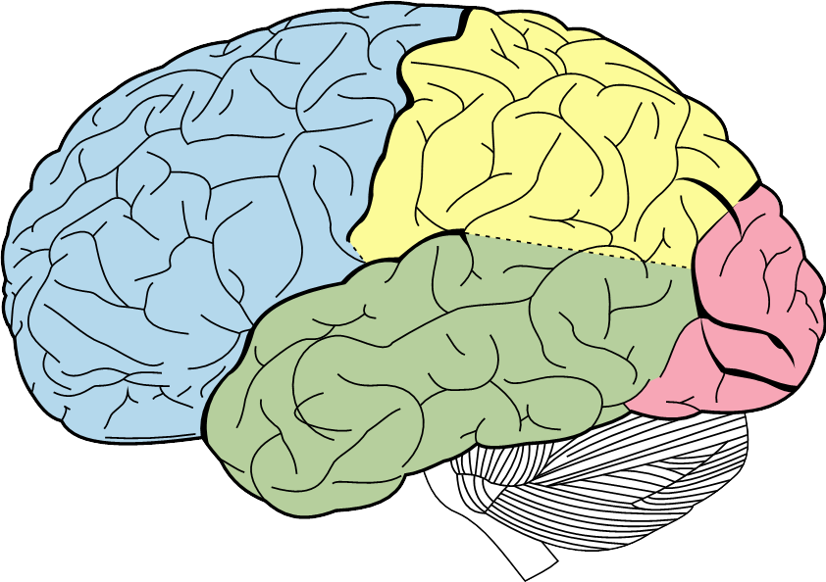
Λοβοί ημισφαιρίων (πλαγία εξωτερική όψη)
Μετωπιαίος λοβός (μπλε), Βρεγματικός (κίτρινο), Κροταφικός (πράσινο), Ινιακός (ροζ)
This image is in the public domain because it is a mere mechanical scan or photocopy of a public domain original, or – from the available evidence – is so similar to such a scan or photocopy that no copyright protection can be expected to arise. The original itself is in the public domain for the following reason: this work is in the public domain in its country of origin and other countries and areas where the copyright term is the author's life plus 100 years or less. (Πηγή Wikipedia)

Slide 26
Ο εγκεφαλικός φλοιός είναι το επιφανειακό στρώμα των επιφανειακών ημισφαιρίων και αποτελείται από φαιά ουσία, δηλαδή από τα σώματα των νευρώνων των ημισφαιρίων (ενώ οι νευράξονες αυτών των κυττάρων πορεύονται στο εσωτερικό των ημισφαιρίων σχηματίζοντας τη λευκή ουσία).

Slide 27
Λειτουργίες Εγκεφαλικού Φλοιού
Ο φλοιός είναι το πλέον εξελιγμένο τμήμα των ημισφαιρίων αφού εκεί επιτελούνται οι σημαντικότερες λειτουργίες του εγκεφάλου.
Αισθητικές (αντίληψη και επεξεργασία αισθητικών πληροφοριών).
Κινητικές (σύλληψη, σχεδιασμός και εντολή έναρξης κινήσεων).
Ανώτερες πνευματικές λειτουργίες (σκέψη, κριτική ικανότητα, υπολογισμοί, μνήμη, προσωπικότητα, συναισθήματα, ομιλία).
Σχεδιασμός και οργάνωση της σύνθετης διαδικασίας προσαρμογής και αντίδρασης σε εξωτερικά ερεθίσματα που περιλαμβάνει και συντονισμό άλλων συστημάτων.

Slide 28
ΑΠΛΟΠΟΙΗΜΕΝΗ ΠΑΡΟΥΣΙΑΣΗ ΤΗΣ ΣΧΕΣΗΣ ΝΕΥΡΙΚΟΥ ΣΥΣΤΗΜΑΤΟΣ – ΕΓΚΕΦΑΛΟΥ - ΦΛΟΙΟΥ
Νευρικό Σύστημα: δίκτυο νευρικών κυττάρων.
Εγκέφαλος: Κεντρικός «υπολογιστής» δικτύου.
Εγκεφαλικός Φλοιός: «Κεντρική μονάδα (επεξεργαστής)» του υπολογιστή.

Slide 29
Ιστολογική Δομή Εγκεφαλικού Φλοιού
Ο φλοιός έχει πάχος 2-4 χιλιοστά και αποτελείται από τα σώματα των νευρώνων των εγκεφαλικών ημισφαιρίων τα οποία βρίσκονται στην εξωτερική επιφάνεια των ημισφαιρίων.
Υπάρχουν περίπου 50 δισεκατομμύρια νευρώνες στον φλοιό (το ½ του συνόλου των νευρώνων του εγκεφάλου).
Οι νευρώνες του φλοιού έχουν μία διάταξη που περιλαμβάνει από έξω προς τα μέσα έξι διαδοχικές στιβάδες (Ι-VI).
Οι στιβάδες διαφέρουν ως προς το μέγεθος, το σχήμα και τον αριθμό των περιεχομένων νευρικών κυττάρων.
Η παρουσία και των έξι στιβάδων δεν είναι σταθερή σε όλες τις περιοχές του εγκεφάλου καθώς κάποιες περιοχές μπορεί να έχουν λιγότερες. Σταθερότερα παρατηρούνται οι στιβάδες Ι και VI.

Slide 30
Στιβάδες Εγκεφαλικού Φλοιού
By Encyclopedia Britannica (1911 EB, Vol. 4, Page 400) [Public domain], via Wikimedia Commons

Slide 31
Στιβάδες Εγκεφαλικού Φλοιού
Μοριακή
Έξω κοκκώδης
Έξω πυραμοειδής
Έσω κοκκώδης
Έσω πυραμοειδή
Πολυμορφική (ή ατρακτοειδής)
Οι ονομασίες σχετίζονται με το είδος των επικρατούντων κυττάρων της κάθε στιβάδας: κοκκώδη κύτταρα (ΙΙ, ΙV) και πυραμοειδή (ΙΙΙ, V) ποικιλομορφία κυττάρων και παρουσία ατρακτοειδούς σχήματος τροποποιημένων πυραμοειδών κυττάρων (VI) και σχεδόν πλήρης απουσία κυττάρων (Ι)

Slide 32
ΣΤΙΒΑΔΕΣ ΕΓΚΕΦΑΛΙΚΟΥ ΦΛΟΙΟΥ
Internet Archive Book Images [No restrictions]

Slide 33
Ηλεκτροεγκεφαλογράφημα (ΗΕΓ)
Το ΗΕΓ είναι η καταγραφή της ηλεκτρικής δραστηριότητας των νευρώνων του εγκεφαλικού φλοιού που γίνεται με τη χρήση ειδικών ηλεκτροδίων που τοποθετούνται στο κρανίο ανιχνεύοντας τα ηλεκτρικά σήματα τα οποία αντιπροσωπεύουν την συνισταμένη (το άθροισμα) των παραγόμενων μετασυναπτικών δυναμικών των κυττάρων του φλοιού που βρίσκονται στις γειτονικές προς τα ηλεκτρόδια περιοχές.
Το ΗΕΓ έχει κυματοειδή μορφή με ευρεία διακύμανση σε εύρος και συχνότητα, ανάλογα με την υπάρχουσα ηλεκτρική δραστηριότητα του εγκεφαλικού φλοιού (που απεικονίζει την αντίστοιχη σε διάφορα επίπεδα συμπεριφοράς από τον ύπνο μέχρι την εγρήγορση, π.χ. χαμηλές συχνότητες και υψηλότερο εύρος κυμάτων παρατηρούνται στον ύπνο).
Η κυματοειδής μορφή πιθανόν να οφείλεται στη δράση νευρώνων του θαλάμου (διάμεσος εγκέφαλος) που μεταδίδουν κυμαινόμενα ηλεκτρικά σήματα στον φλοιό («ρυθμογεννήτριες») τα οποία προκαλούν τα καταγραφόμενα μετασυναπτικά δυναμικά στους νευρώνες του φλοιού.

Slide 34
Είδη κυμάτων ΗΕΓ
Μορφολογικά τα καταγραφόμενα κύματα είναι:
Κύματα (ρυθμός) α (σχετικά βραδεία συχνότητα/8-15Hz): Κατάσταση ηρεμίας (με κλειστά τα μάτια αλλά ξύπνιος).
Κύματα (ρυθμός) β (υψηλότερη συχνότητα/16-31Hz): Κατάσταση εγρήγορσης και νοητικής συγκέντρωσης.
Κύματα (ρυθμός) γ (πολύ υψηλής συχνότητας/ >32Hz): Κατάσταση αφύπνισης, διέγερσης και προσήλωσης, καθώς και προσπάθεια συνδυασμένης αντίληψης δύο διαφορετικών αισθήσεων (π.χ. ήχου και εικόνας).
Κύματα (ρυθμός) θ (βραδείας συχνότητας/4-7Hz): υπνηλία, ακινησία, αδράνεια.
Κύματα (ρυθμός) δ (πολύ βραδείας συχνότητας/ <4Hz): στον βαθύ NREM ύπνο.

Slide 35
Κύματα ύπνου (συνδυασμοί και παραλλαγές των ανωτέρω):
(α) Ύπνος NREM (Non Rapid Eye Movement): Εμφανίζει τέσσερις φάσεις (1-4) από τον ελαφρύ μέχρι και βαθύ ύπνο. Χαρακτηρίζεται σαν ύπνος βραδέων κυμάτων με συνδυασμούς κυμάτων α, θ και δ, με τάση μετάπτωσης στις βραδύτερες συχνότητες όσο βαθύτερος γίνεται ο ύπνος (δηλαδή ξεκινά με κύματα α στον ελαφρύ ύπνο ενώ στον βαθύτερο ύπνο επικρατούν τα κύματα δ που είναι τα βραδύτερα).
(β) Ύπνος REM (Rapid Eye Movement): Βαθύτατος ύπνος με κύματα που προσομοιάζουν την κατάσταση εγρήγορσης. Χαρακτηρίζεται και ως παράδοξος ύπνος. Εμφανίζει δυσχέρεια αφύπνισης (η οποία συμβαίνει μόνο μετά από έντονα εξωτερικά ερεθίσματα) και συνήθως συνοδεύεται από την παρουσία ονείρων. Αντιστοιχεί περίπου στο 20-25% της συνολικής διάρκειας του ύπνου.

Slide 36
ΗΕΓ – κύματα α (πάνω) και β (κάτω)
By Hugo Gamboa - Own work, CC BY-SA 3.0, https://commons.wikimedia.org/w/index.php?curid=473243

Slide 37
ΗΕΓ – κύματα γ (πάνω), θ (μέσον) και δ (κάτω)
By Hugo Gamboa - Own work, CC BY-SA 3.0, https://commons.wikimedia.org/w/index.php?curid=473243

Slide 38
ΗΕΓ – επιληπτικά κύματα
CC BY-SA 2.0, https://commons.wikimedia.org/w/index.php?curid=845554

Slide 39
Κλινική χρήση ΗΕΓ
Διάγνωση παθολογικών διεργασιών του εγκεφάλου οι οποίες συνοδεύονται από ανώμαλη ηλεκτρική δραστηριότητα.
Επιληπτικές κρίσεις (ποικίλης αιτιολογίας, π.χ. επιληπτική νόσος, τραυματισμοί, όγκοι κ.ά.) προκαλούν ανώμαλη αλλά συγχρονισμένη ηλεκτρική δραστηριότητα (κύματα αυξημένου εύρους με αιχμές – spike waves) μιας ομάδας εγκεφαλικών νευρώνων στην πάσχουσα περιοχή με αποτέλεσμα την πρόκληση σπασμών και μεταβολών συμπεριφοράς και επιπέδου συνείδησης. Διακρίνονται σε:
Εστιακές (σχετικά μικρή ομάδα νευρώνων).
Γενικευμένες (εκτεταμένη συμμετοχή νευρώνων και από τα δύο ημισφαίρια).
Παρουσία υγρού (κυρίως αιματώματα) σε γειτονικές προς τον φλοιό περιοχές: Προκαλεί ελαττωμένη ηλεκτρική δραστηριότητα που καταγράφεται από το ΗΕΓ.
Πιστοποίηση Εγκεφαλικού Θανάτου. Απουσία ηλεκτρικής δραστηριότητας στο ΗΕΓ (ισοηλεκτρική γραμμή).
Διάκριση και μελέτη σταδίων (φάσεων) του ύπνου με βάση την παρατηρούμενη ηλεκτρική δραστηριότητα.

Slide 40
ΗΕΓ – NREM ΥΠΝΟΣ
Στην επόμενη διαφάνεια απεικονίζεται το ΗΕΓ (μέσα σε κόκκινο πλαίσιο) σε τρεις φάσεις του ύπνου NREM (Ν1, Ν2, Ν3) με τη συχνότητα να γίνεται προοδευτικά βραδύτερη. Από κάτω από κάθε ΗΕΓ απεικονίζονται δεδομένα της σωματικής δραστηριότητας στην αντίστοιχη φάση πχ. ΗΚΓ (βλέπε αναλυτική επεξήγηση στη συνέχεια)
The figures represent 30-second epochs (30 seconds of data). They represent data from both eyes, EEG, chin, microphone, EKG, legs, nasal/oral air flow, thermistor, thoracic effort, abdominal effort, oximetry, and body position, in that order. EEG is highlighted by the red box. Sleep spindles in the stage 2 figure are underlined in red.

Slide 41
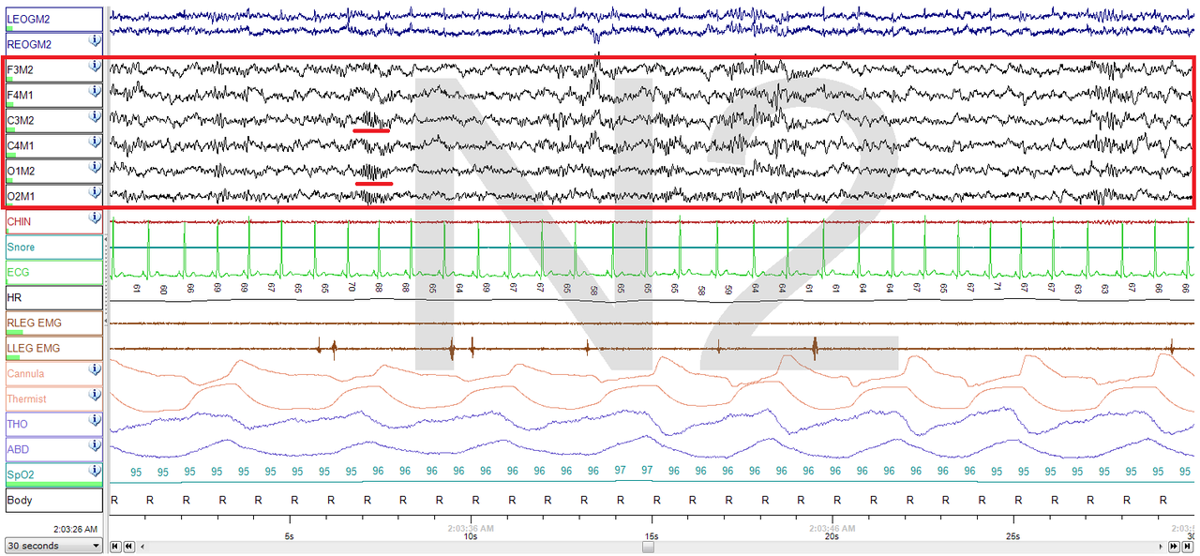
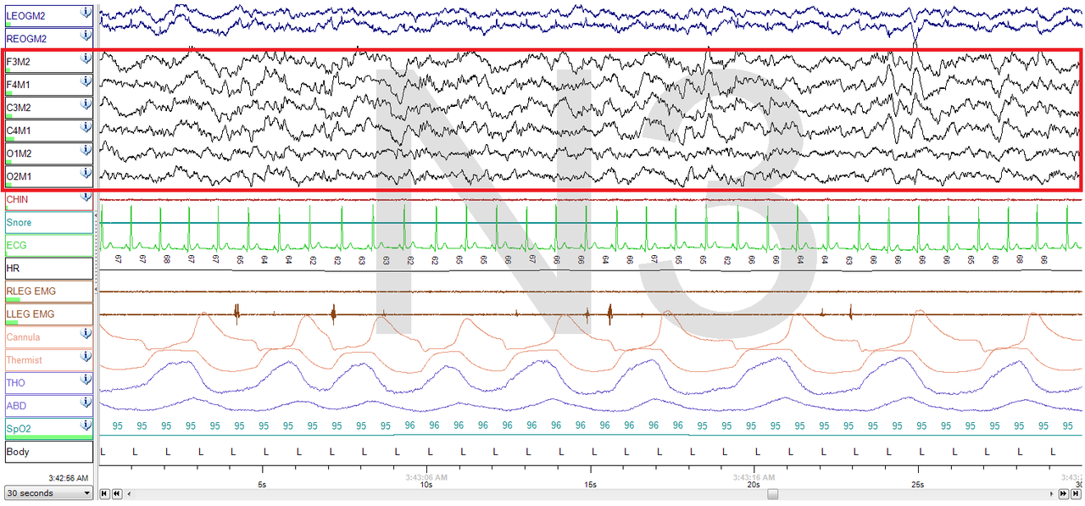
NascarEd [CC BY-SA 4.0 (https://creativecommons.org/licenses/by-sa/4.0)]

Slide 42
ΗΕΓ – REM ΥΠΝΟΣ (σε κόκκινο πλαίσιο)
MrSandman at English Wikipedia [Public domain]

